Slide 1
KORUPSI DAN DEFORESTASI DI INDONESIA
BINCANG HUKUM#4 - AURIGA
Febri Diansyah
Disampaikan pada: Webinar AURIGA NUSANTARA, Bincang Hukum #4, Korupsi,Deforestasi dan Penegakkan Hukum
RABU, 3 Maret 2021

Slide 2
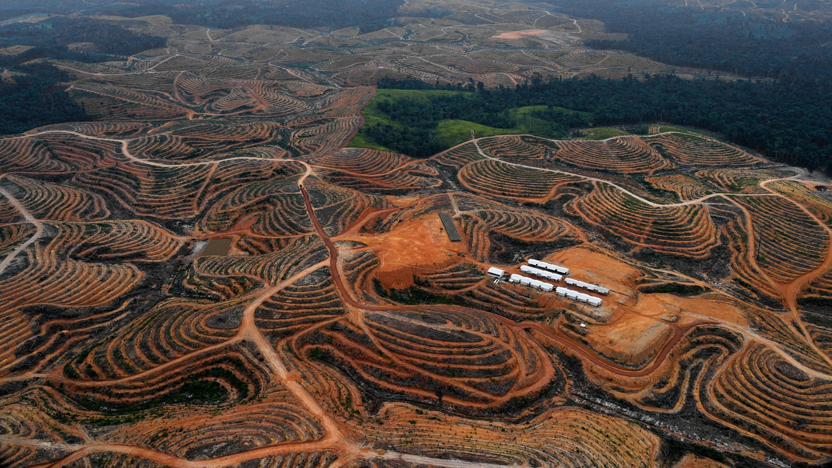
sumber: KPK 2013

Slide 3
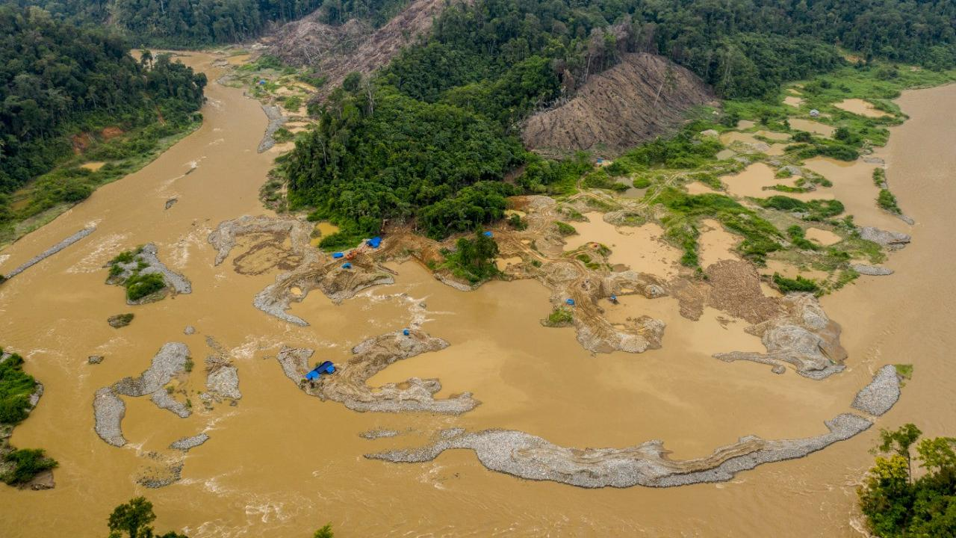
sumber: KPK 2013

Slide 4
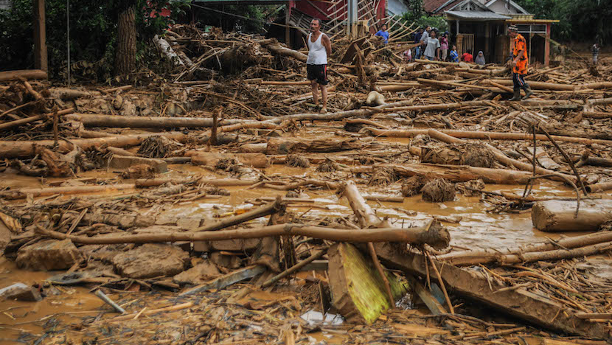
DEFORESTASI INDONESIA
2001-2019
9,9 juta
Sumber: Koalisi Indonesia Memantau, 2021

Slide 5
FAKTOR PENYEBAB DEFORESTASI
Pembangunan HTI di Hutan Alam
Aktifitas HPH
Ekspansi Perkebunan Sawit di Kawasan Hutan
Kebakaran Hutan
Pembalakan Liar
Tambang di Kawasan Hutan
Pemukiman
DLL
Sumber: KLHK, KPK, FWI dll

Slide 6
GLOBAL
CPI Indonesia 1995-2020
43
45
GLOBAL
ASIA PASIFIC

Slide 7
RISIKO SUAP LAPANGAN USAHA
Sumber: Transparency International Indonesia, 2017

Slide 8
KPK
Rp30 Triliun
(akibat pembalakan liar dlm 1 decade, Laptah 2013)
KEMENHUT
Rp273 Triliun (potensi kerugian negara terkait izin pelepasan Kawasan hutan, 2011)
ICW
Rp499,5 T (Potensi Penerimaan Negara 2006-2015)
HRW
USD2juta/tahun
(rata-rata 2003-2006)
Kerugian Negara/Potensi Penerimaan Negara

Slide 9
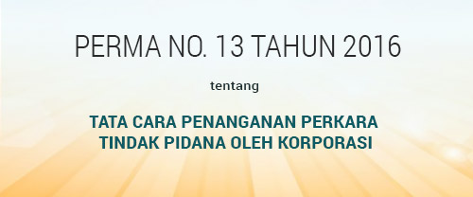
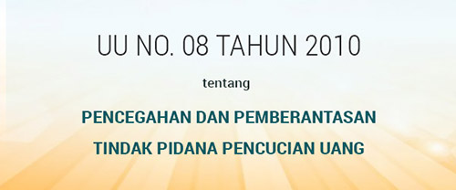
KLASIFIKASI KORUPSI
UU Nomor 31 Tahun 1999, diubah UU 20 tahun 2001
Korupsi terkait kerugian keuangan negara
Suap menyuap
Penggelapan dalam jabatan
Pemerasan
Perbuatan curang
Benturan kepentingan dalam pengadaan dan
gratifikasi

Slide 10
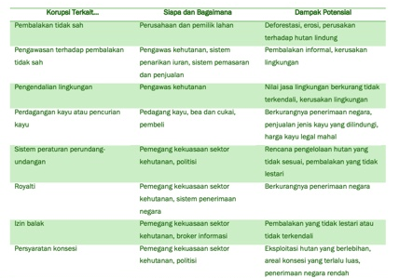
MODUS KORUPSI KEHUTANAN
sumber: KPK 2013

Slide 11
KARAKTERISTIK KEJAHATAN SDA
Motif Ekonomi – Life and blood of the crime
Dampak sangat besar – Ekologis, Finansial dan Sosial
Terorganisir
Memanfaatkan kelemahan regulasi
sumber: Grahat Nagara, AURIGA

Slide 12
KEBIJAKAN DENGAN PERSPEKTIF KORBAN KORUPSI
01

Slide 13
Kerusakan Ekologis/Lingkungan
Kerugian negara/daerah
Biaya pemulihan ekologis
Masyarakat adat yang tinggal di kawasan hutan
Dampak sosial
KORBAN
KORUPSI SEKTOR SDA

Slide 14
Penanganan Kejahatan Kehutanan cenderung fokus pada mengejar pelaku;
Belum maksimal dalam mengejar hasil keuntungan kejahatan;
Penegakan Hukum dan Kebijakan belum mengarustutamakan perspektif pembelaan dan pemulihan korban kejahatan

Slide 15
HAK KORBAN TINDAK PIDANA
Access to justice and fair treatment
Restitution
Compensation
Assistance
sumber: Agustinus Pohan, 2020

Slide 16
Kebutuhan Terobosan Penghukuman
Pemulihan kerusakan lingkungan
Pemulihan masyarakat sebagai korban
Biaya sosial

Slide 17
URGENSI PENCEGAHAN DAN MANAJEMEN RISIKO KORUPSI PADA KORPORASI DI SEKTOR SUMBER DAYA ALAM
02

Slide 18
DAMPAK KORUPSI DI SEKTOR SDA SANGAT KOMPLEKS
NEGARA HARUS MENGELUARKAN BIAYA LEBIH PEMULIHAN LINGKUNGAN AKIBAT KORUPSI
PENEGAKAN HUKUM BELUM CUKUP MASIH DAN SISTEMATIS
PERLU KEBIJAKAN YANG KUAT UNTUK MEMASTIKAN KORPORASI YANG BERKEGIATAN DI SEKTOR SDA MEMATUHI PRINSIP ANTIKORUPSI
URGENSI
SISTEM PENCEGAHAN KORUPSI

Slide 19
Pasal 4 Ayat 2 PERMA 13/2016
Korporasi dapat dipidana bila:
a. Memperoleh keuntungan atau manfaat dari tindak pidana tersebut atau tindak pidana tersebut dilakukan untuk kepentingan Korporasi
c. Tidak melakukan langkah-langkah yang diperlukan untuk:
melakukan pencegahan;
mencegah dampak yang lebih besar;
memastikan kepatuhan terhadap ketentuan hukum yang berlaku guna menghindari terjadinya tindak pidana.
b. Melakukan pembiaran terjadinya tindak pidana

Slide 20
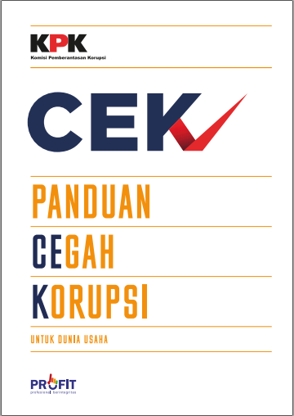
PANDUAN CEGAH KORUPSI - KPK

Slide 21
Respon
Komitmen
Perencanaan (PLAN)
Pelaksanaan (DO)
Evaluasi (CHECK)
Perbaikan (ACTION)
SIKLUS PDCA
Pencegahan Korupsi di Korporasi adalah proses yang berkesinambungan
sumber: KPK, Panduan Cegah Korupsi untuk Dunia Usaha

Slide 22
OECD Anti-Bribery Convention 2011 Update of the OECD Guidelines for Multinational Enterprises
G20/OECD Principles of Corporate Governance
UN Global Compact
Extractive Industries Transparency Initiative
UN Convention Against Corruption
APEC Anti-Corruption Code of Conduct for Business
ISO 37001 – Anti-bribery management systems
STANDAR INTERNASIONAL

Slide 23
Isu Krusial
Penataan Regulasi & Kebijakan untuk meminimalisir celah korupsi;
Meletakkan perspektif korban korupsi sbg pertimbangan utama penyusunan regulasi/kebijakan dan penegakan hukum;
Mewajibkan korporasi di sektor SDA untuk membangun pencegahan dan manajemen risiko korupsi;
Membangun database korporasi dan BO dan menerapkan konsep blacklist untuk perusahaan/BO yg melanggar hukum, termasuk jika terlibat korupsi;
Penegakan hukum yg konsisten
menyasar pelaku besar/korporasi,
Bukan hanya masyarakat kecil apalagi yg sehari2 tinggal di hutan,
memaksimalkan penggantian kerugian menggunakan UU Tipikor dan Pencucian Uang

Slide 24
TERIMA KASIH
Sahid Sudirman Center 11th Floor Suite A, Jl Jenderal Sudirman 86, Jakarta Pusat. 10220
www.visiintegritas.com
lawoffice@visiintegritas.com
Telp. 021.8063.1635/ Fax 021.8063.1632
@febridiansyah
@donalfariz

